Slide 1
同心圓眼牆替換機制及其所造成之強度變化
Zhou, Xiaqiong, Bin Wang, 2011: Mechanism of Concentric
Eyewall Replacement Cycles and Associated Intensity
Change. J. Atmos. Sci., 68, 972–988.

Slide 2
眼牆替換過程
完整的眼牆替換過程包含：
次眼牆的生成→內眼牆消散→外眼牆增強
-Willoughby et al. 1982
此一過程常見於較強的熱帶氣旋中
-Hawkins et al. 2006; Kossin & Sitkowski 2009; Kuo et al. 2009
過程中，氣旋強度會先因內眼牆的消散而減弱，隨後因外眼牆的收縮、增強而增強
對此複雜過程的瞭解不足，使得對此時強度預報有困難

Slide 3
次眼牆的形成
前人研究結果顯示熱帶氣旋中的內動力機制及環境的動力機制都有助於次眼牆生成
如渦旋羅士比波VRWs
-Montgomery & Kallenbach 1997
雙渦旋的軸對稱化交互作用
-Kuo et al. 2004, 2008
透過WISHE機制而增強的擾動有助於次眼牆的生成
-Nong & Emanuel 2003

Slide 4
前人研究-雲冰對次眼牆形成之影響
Willoughby et al.(1984)透過軸對稱數值模式的實驗結果指出冰的存在很重要，高空雲冰的溶解冷卻，會使得低層對流不穩定度增加
但觀測結果則顯示所有熱帶氣旋都包含冰相粒子，但不是每個都有雙眼牆的出現
-Molinari & Vollaro (1990)
Terwey & Montgomery(2008)的敏感度實驗中發現在暖雨實驗裡，也會有雙眼牆的出現，表示冰相粒子不是形成雙眼牆的必要條件，而他們也發現無冰相粒子時兩眼牆距離較近，替換時間也較短
作者認為冰相粒子可能會影響眼牆替換過程

Slide 5
WRF模式設定&實驗設計
Domain | 1 | 2 | 3 | 4
水平網格間距 | 54km | 18km | 6km | 2km
積雲參數化 | Kain-Fritsch | Kain-Fritsch | N/A | N/A
雲微物理 | N/A | N/A | Lin et al. | Lin et al.
PBL | YSU
輻射 | RRTM
Lin et al.: q_{v}, q_{c}, q_{r}, q_{g}, q_{i}, q_{s}
σ=28層
積分9天，每10分鐘輸出一筆
敏感度實驗： 將雲微物理法中軟雹昇華作用 減半（ICE）其餘設定同CTL

Slide 6
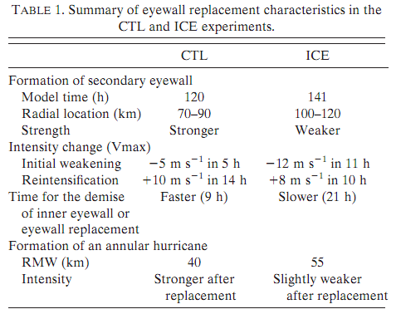
模擬結果
強度、結構變化
強度符合所觀測到擁有同心圓眼牆之熱帶氣旋的平均強度
最大地面風速 RMW
Ｉ：次眼牆形成 II：眼牆替換過程 III：重新增強

Slide 7
各時期之氣旋結構
STAGE I ~ III

Slide 8
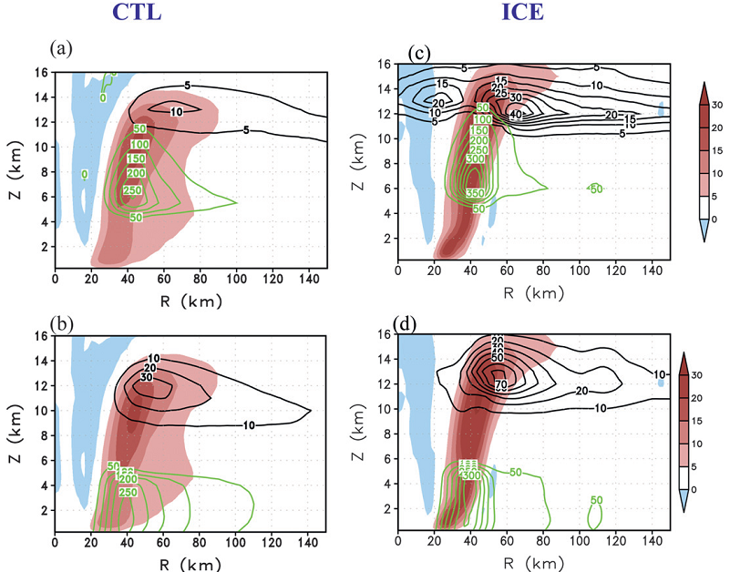
模擬結果-21hr~-11hr方位角平均
軟雹 雲冰
Melting below level of 0ºC
40%+
Sharp Gradient
Broader, Weaker
sloping eyewall
雨水 雪

Slide 9
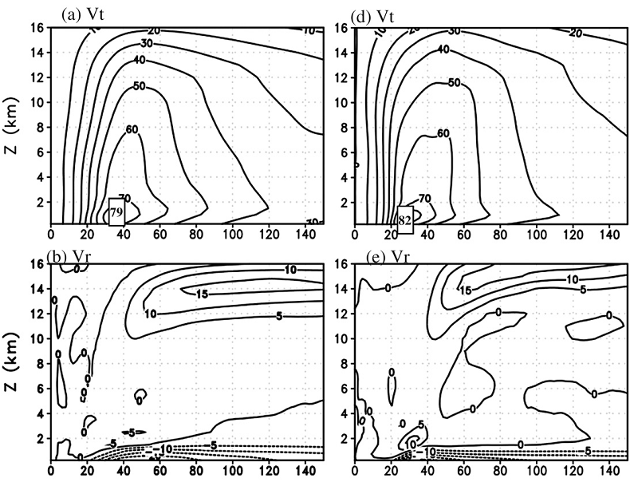
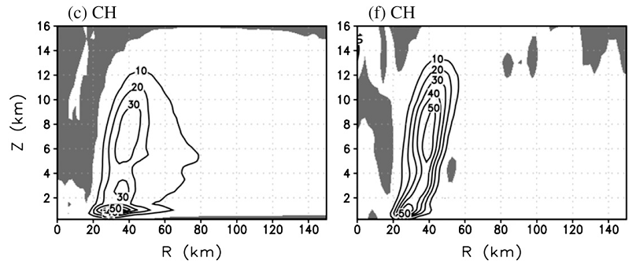
模擬結果-氣旋結構
Shading: Diabatic cooling Contour: Condensational heating
Enhanced
cold rain process
Warm rain process
Deeper inflow (active convection)

Slide 10
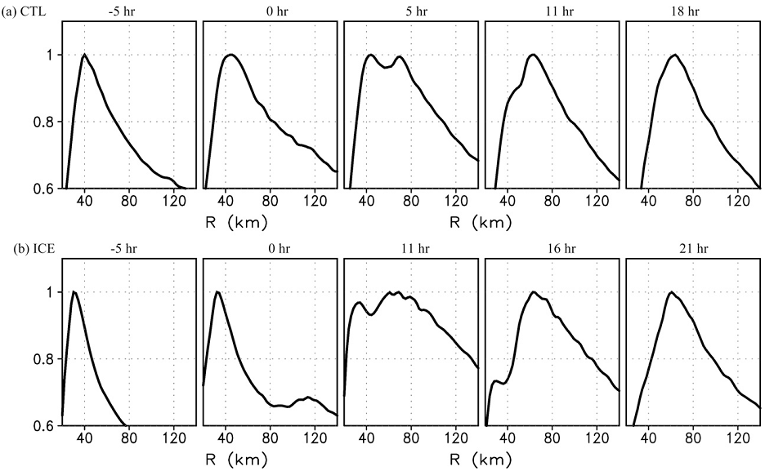
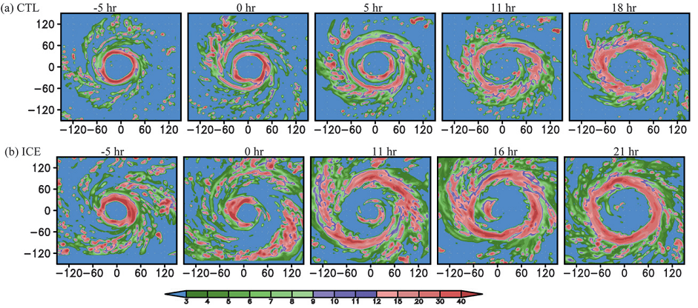
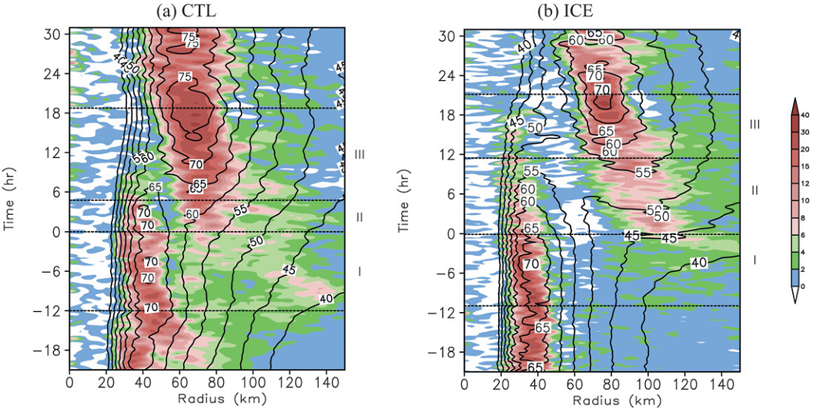
Evolution
標準化後的方位角平均切線風@700hPa
q_{r} at 550hPa
Vertical motion / tangential wind at 3km
Moat
More active convection
Larger eye
Notes:
Broader eyewall, Weaker updraft

Slide 11
眼牆替換機制
使次眼牆形成之可能原因

Slide 12
造成次眼牆形成之原因
Rozoff et al. 2006
Moat區域除了有下沉氣流以外，該處的帶狀化作用使得深對流無法發展
次眼牆的發展需在帶狀化時間大於30分鐘之處
Mean filamentation time scale(min)
CTL
ICE
Notes:
giving typical convective overturning timescales of about 30 min，途中虛線為次眼牆於0hr時的實際位置

Slide 13
造成次眼牆形成之原因(續)
Terwey & Montgomery(2008)-
次眼牆的發展需在有著負的徑向位渦梯度之處
在β-skirt內的深對流會提供能量使渦度增強
shading for negative
β-Skirt(10⁻⁹m²s⁻² )
CTL
ICE
Notes:
giving typical convective overturning timescales of about 30 min，途中虛線為次眼牆於0hr時的實際位置

Slide 14
造成內眼牆消散之原因
間接效應：下沉氣流將高層低熵值的空氣帶入邊界層，抑制對流發展
Shapiro and Willoughby 1982; Barnes et al. 1983
直接效應：外眼牆截斷向內的水汽輸送
Willoughby et al. 1982; Samsury and Zipser 1995; Rozoff et al. 2008
經由位溫收支來進行研究（次眼牆形成後）
Notes:
有分直接影響（外眼牆攔截應該進入內眼牆的空氣）間接影響（下沉氣流帶高層低熵值的空氣進入邊界層）

Slide 15
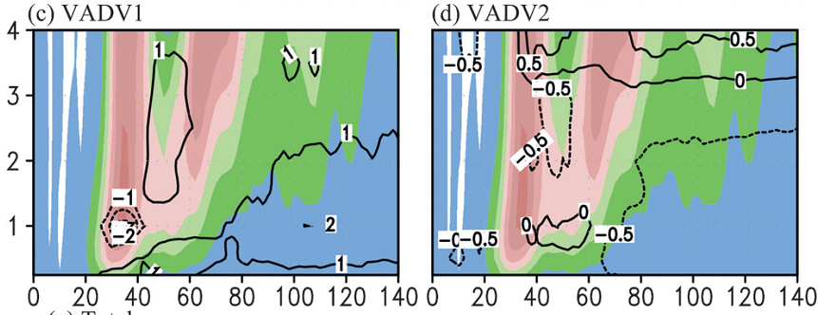
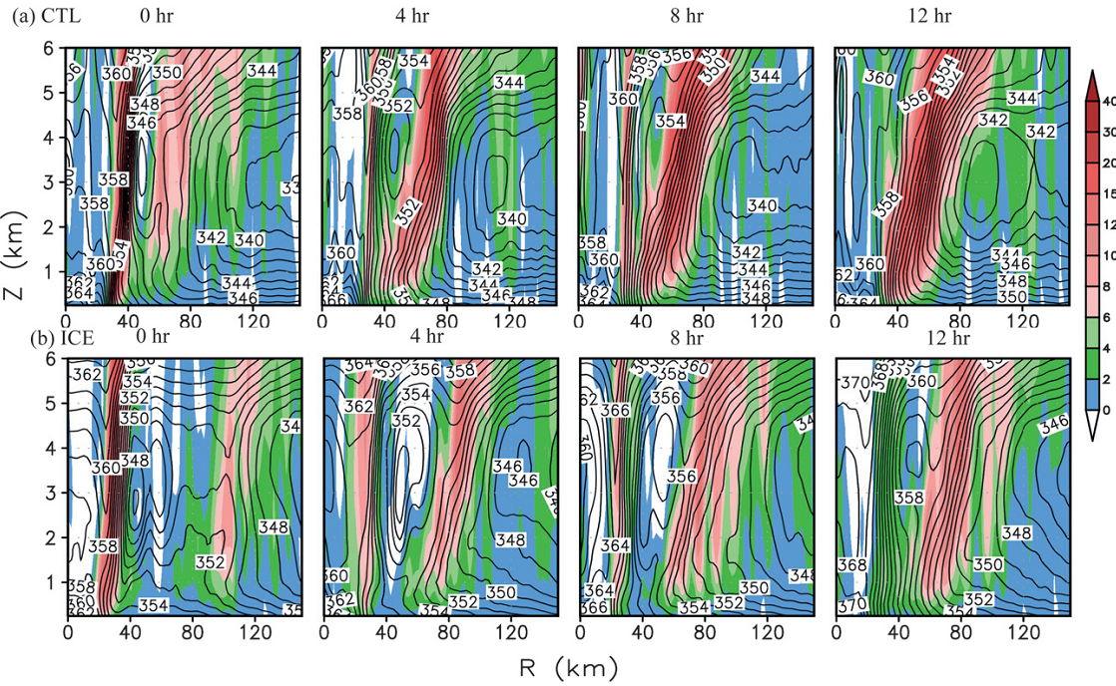
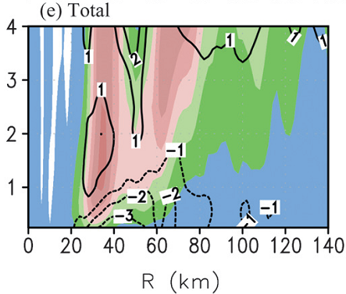
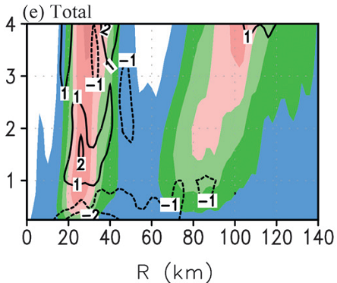
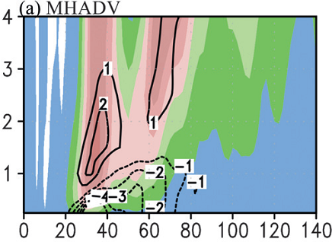
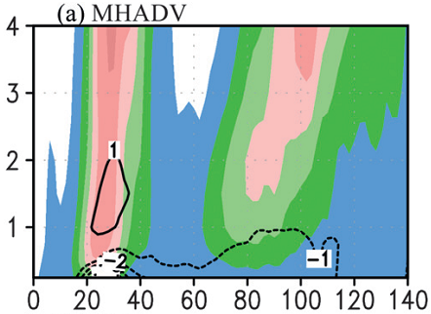
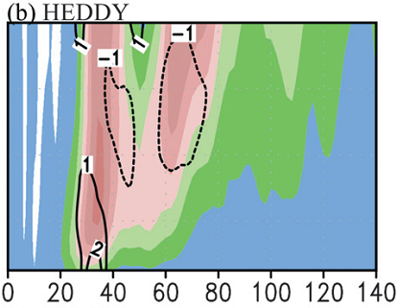
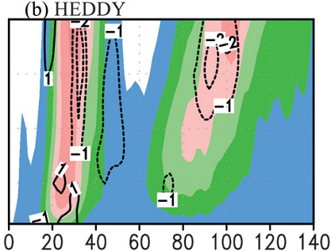
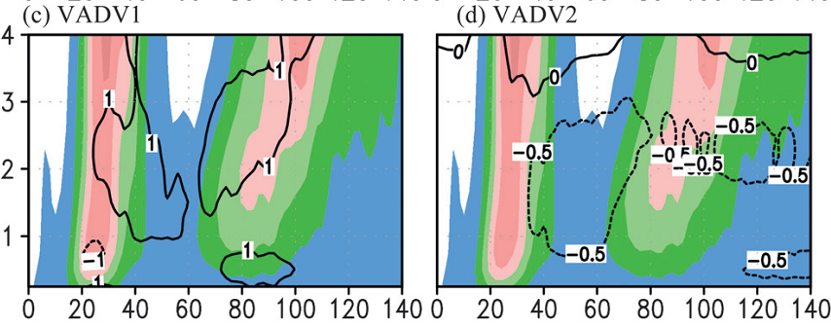
造成內眼牆消散之原因(續)
CTL
(updraft)
(downdraft)
CTL
ICE
ICE
wider
(updraft)
(downdraft)
stronger

Slide 16
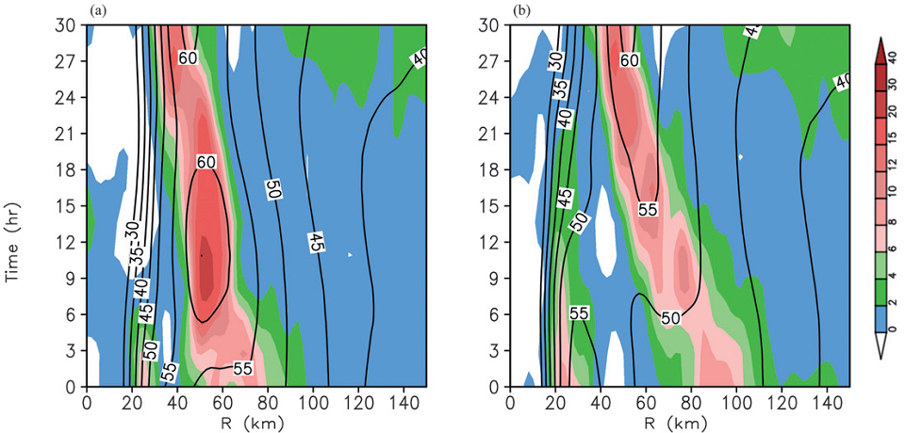
敏感度實驗(距離vs.替換時間)
於次眼牆形成前(96h)分別於80公里、100公里處進行為期12小時，10m/s低層風場之Nudging
Nudging at 80km
Nudging at 100km
Notes:
較遠的距離，要花較久的時間來進行替換

Slide 17
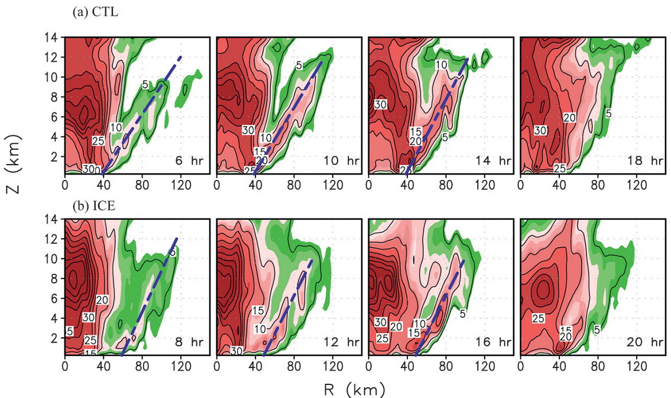
重新增強
(PVU)
Z(km)

Slide 18
結論
本研究著重於冰相粒子對有著同心圓眼牆的熱帶氣旋強度、結構之影響
冰相粒子較多時(ICE實驗)：
次眼牆形成之位置較遠
眼牆替換時間較長
新形成之風眼較大
相當位溫垂直向上、向下的傳送大致會互相抵銷
當內外眼牆很接近時，低相當位溫的徑向水平平流作用造成了內眼牆的消散

Slide 19
結論(續)
Moat中低相當位溫的空氣在內眼牆消散後成為風眼的一部分，使得氣旋強度減弱
當新眼牆能夠維持暖核的存在時，氣旋將重新增強，故於ICE實驗中，由於有著較為寬廣的Moat，其強度變化也較大
於Moat中的下沉氣流並不是造成內眼牆消散的主因
但目前的模式可能低估了此現象的影響（因模式傾向於產生較多的對流性降水，較少的層狀降水表示下沉氣流以及低層冷卻作用較弱）

Slide 20
the end

Slide 21
BSA

Slide 22
Rapid filamentation zones
From a materially conserved tracer q in a horizontal, 2D plane, we can form a tracer gradient equation:
where V₂ is the velocity gradient tensor:
and where
Assuming V₂ is constant, we obtain the Okubo-Weiss criterion (which is the
frequency associated with the solution of the tracer gradient equation):

Slide 23
Rapid filamentation zones
Rather than assuming a constant velocity gradient tensor, we obtain a second order equation describing tracer gradient growth, which yields more accurate solutions (Hua and Klein, 1998):
Which has the following eigenvalues:

Slide 24
Rapid filamentation zones
Okubo-Weiss and Hua-Klein eigenvalues are frequencies associated with
either oscillatory or exponential decay/growth. An e-folding type
timescale can be defined – the filamentation time – for the real part λ_{i}
(i.e., where there is exponential growth rates):
Given typical convective overturning timescales of about 30 min, we define
a rapid filamentation zone as a region where:
We hypothesize that deep convection is strongly deformed and susceptible to enhanced entrainment and subsequent suppression in such regions.

